Slide 1
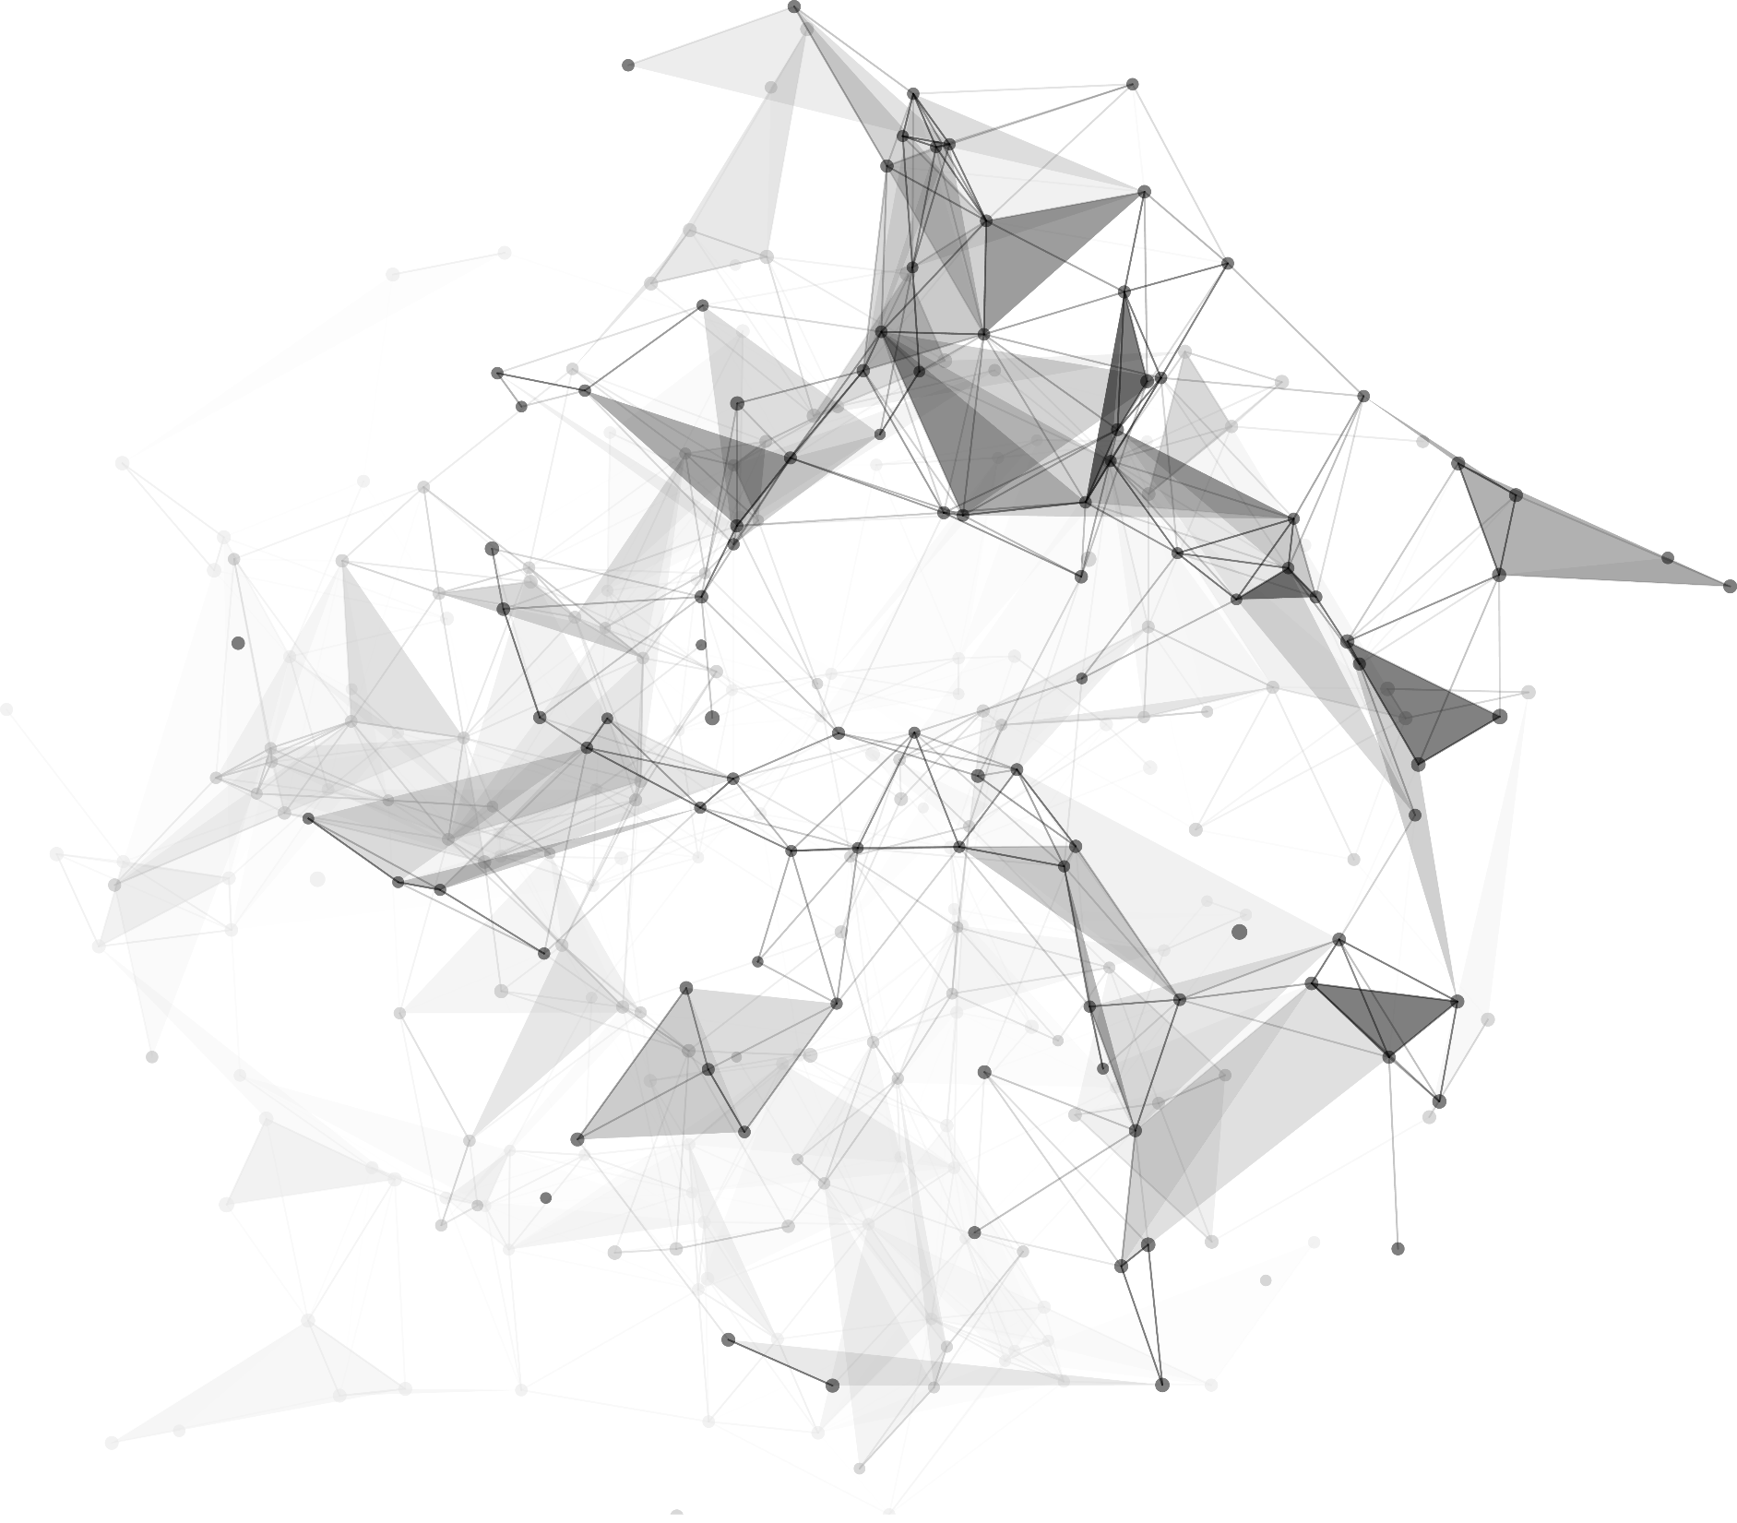

毕业设计进度汇报
主动式微服务动态部署工具设计与开发
指导老师：丁志军
答辩人：祁好雨
1752919

Slide 2


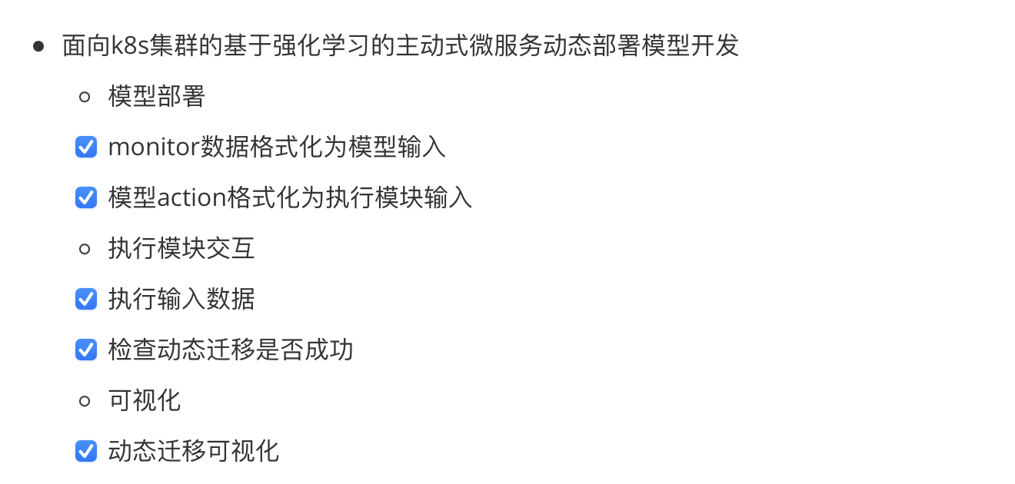

本周进度
Notes:
强化学习算法示意图？
决策模块：
算法设计：
基于强化学习的动态部署算法设计完成（未来拓展DQN...）
算法实现：
基于Python实现动态部署算法并构造算法模拟环境(进行中)
优化删掉
了解kube-scheduler内部机制之后，暂时认为更改k8s默认调度器的方式容易导致k8s系统组件的异常，不符合实际操作，因此我们考虑优先以外部调整方式去实现第一版执行模块

Slide 3
模型部署
去掉critic模型，只保留actor模型
加载模型
加载权重
加载优化器参数(后续可做在线学习)
输入数据类
pod_name和pod_index双向映射；node_name和node_index双向映射
时间采样(传入300s内监控数据，均匀采样10个点)
时间采样错误处理：先找前一段最近的时间点数据，如没有，找后一段最近的时间点数据
Pod和Node映射与集群状态同步：每一个时间点的数据附上pod_id和node_id
Notes:
强化学习算法示意图？
决策模块：
算法设计：
基于强化学习的动态部署算法设计完成（未来拓展DQN...）
算法实现：
基于Python实现动态部署算法并构造算法模拟环境(进行中)
优化删掉
了解kube-scheduler内部机制之后，暂时认为更改k8s默认调度器的方式容易导致k8s系统组件的异常，不符合实际操作，因此我们考虑优先以外部调整方式去实现第一版执行模块

Slide 4
模型部署
与监控模块交互
1）启动service-predict命名空间下所有Pod的监控线程
2）等待300s(等待监控线程补入足够数据)
3）重新查询service-predict命名空间下的Pod，Node和对应映射(排除处于terminating或者killed状态的Pod)
4）Pod转deployment，Pod和Node映射转Pod和deployment映射
5）初始化输入数据类
6）获取新查到的Pod名对应的监控数据
7）监控数据格式化
8）监控数据输入模型
Notes:
强化学习算法示意图？
决策模块：
算法设计：
基于强化学习的动态部署算法设计完成（未来拓展DQN...）
算法实现：
基于Python实现动态部署算法并构造算法模拟环境(进行中)
优化删掉
了解kube-scheduler内部机制之后，暂时认为更改k8s默认调度器的方式容易导致k8s系统组件的异常，不符合实际操作，因此我们考虑优先以外部调整方式去实现第一版执行模块

Slide 5
模型部署
与执行模块交互
1）模型输出action
2）输入数据类根据双向映射解码action为Deployment与Node对应的字典
3）字典传入执行模块
4）执行迁移
5）重新查询service-predict命名空间下的Pod，Node和对应映射(排除处于terminating或者killed状态的Pod)
6）Pod转Deployment，Node和Pod的映射转Node和Deployment的映射
7）检查Node和Deployment的映射是否与迁移字典对应
Notes:
强化学习算法示意图？
决策模块：
算法设计：
基于强化学习的动态部署算法设计完成（未来拓展DQN...）
算法实现：
基于Python实现动态部署算法并构造算法模拟环境(进行中)
优化删掉
了解kube-scheduler内部机制之后，暂时认为更改k8s默认调度器的方式容易导致k8s系统组件的异常，不符合实际操作，因此我们考虑优先以外部调整方式去实现第一版执行模块

Slide 6
执行模块
执行迁移动作
接受输入格式：Deployment和Node对应的字典
在Deployment spec.template中编辑NodeSelector Rule
通过k8s python client读取和写入deployment spec
检查是否需要迁移
如当前Deployment对应的Node为迁移动作输出Node，则不需要更改Deployment spec
检查迁移是否完成
检查新生成的Pod对应的Deployment是否存在Node上
旧Pod可能还在其他Node上，暂时忽略
Notes:
强化学习算法示意图？
决策模块：
算法设计：
基于强化学习的动态部署算法设计完成（未来拓展DQN...）
算法实现：
基于Python实现动态部署算法并构造算法模拟环境(进行中)
优化删掉
了解kube-scheduler内部机制之后，暂时认为更改k8s默认调度器的方式容易导致k8s系统组件的异常，不符合实际操作，因此我们考虑优先以外部调整方式去实现第一版执行模块

Slide 7
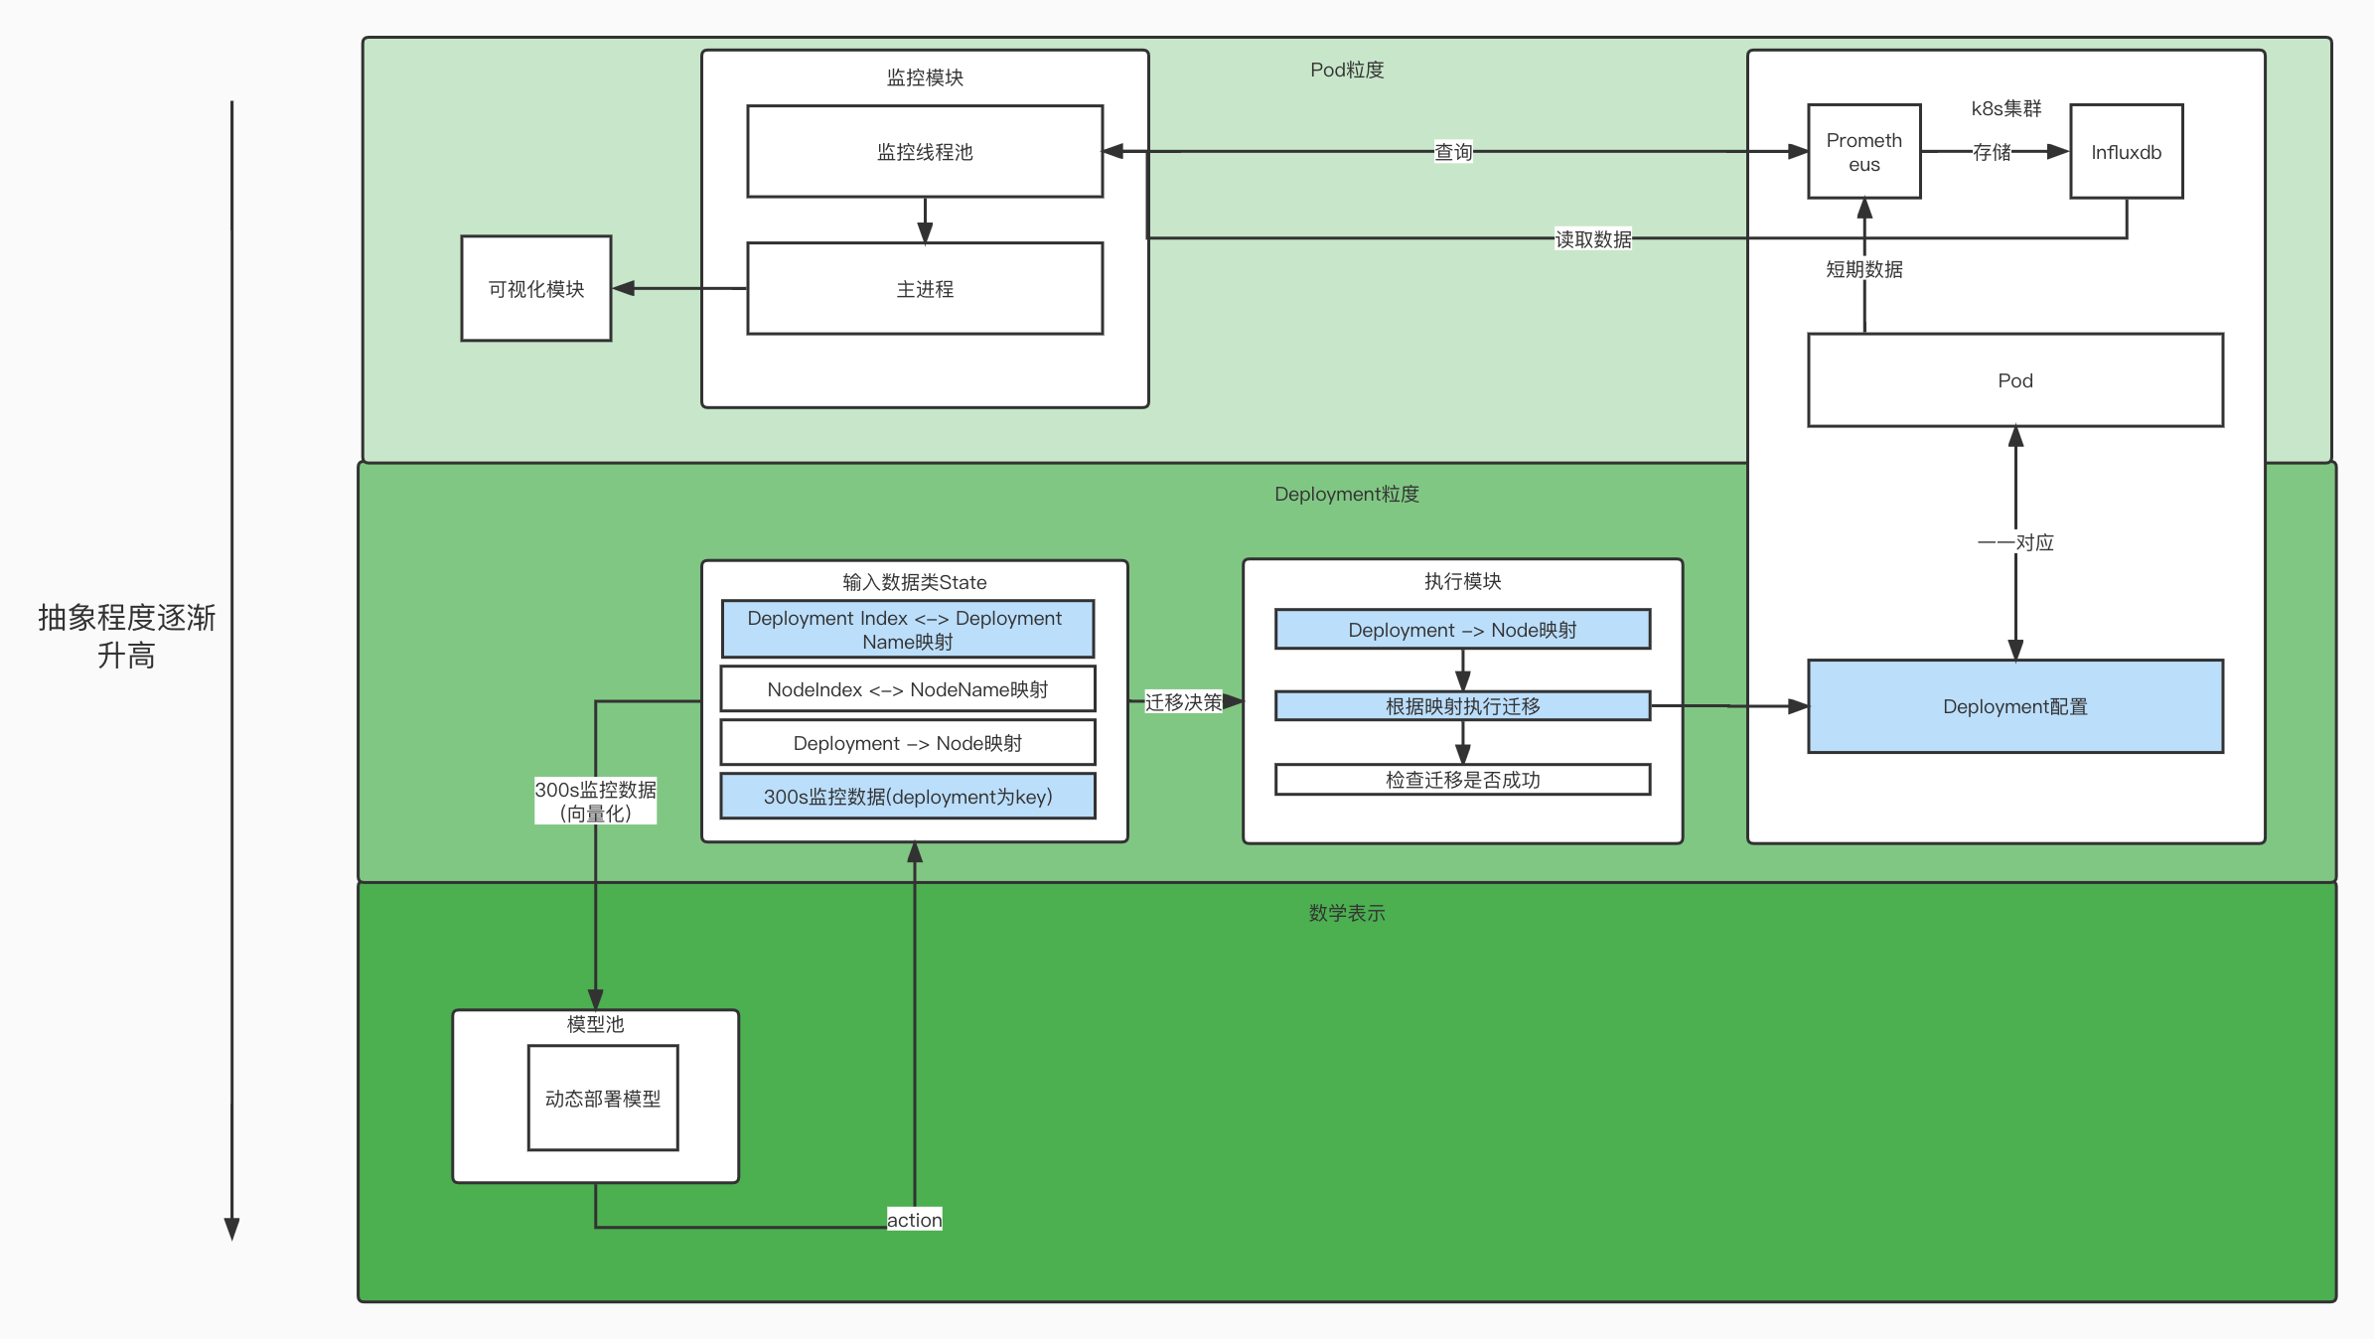
系统整体设计
Notes:
强化学习算法示意图？
决策模块：
算法设计：
基于强化学习的动态部署算法设计完成（未来拓展DQN...）
算法实现：
基于Python实现动态部署算法并构造算法模拟环境(进行中)
优化删掉
了解kube-scheduler内部机制之后，暂时认为更改k8s默认调度器的方式容易导致k8s系统组件的异常，不符合实际操作，因此我们考虑优先以外部调整方式去实现第一版执行模块

Slide 8
可视化模块

